Slide 1
Формирование функциональной грамотности обучающихся на уроках математики.
Учитель математики
МБОУ «Средняя школа № 13»
г. Дзержинска Нижегородской области

Slide 2
Определение математической грамотности в исследовании PISA
«Математическая грамотность – способность человека определять и понимать роль математики в мире, в котором он живёт, высказывать хорошо обоснованные математические суждения и использовать математику так, чтобы удовлетворять в настоящем и будущем потребности, присущие созидательному, заинтересованному и мыслящему гражданину»

Slide 3
Понятие «функциональная грамотность» подразумевает владение умениями:
выявлять проблемы, возникающие в окружающем мире, решаемые посредством математических знаний;
формулировать эти проблемы на языке математики;
решать их, используя математические знания и методы;
обосновывать принятые решения путем математических суждений;
анализировать использованные методы решения;
интерпретировать полученные результаты с учетом поставленной задачи.

Slide 4
Контексты задач
Индивидуальные
Профессиональные
Задачи про деятельность человека, его семьи, группы сверстников
Задачи, связанные с видами деятельности: покупками, играми, здоровьем, приготовлением пищи, транспортом, спортом, путешествиями, расписаниями дня, личными финансами
Задачи про сферу труда
Задачи, связанные с понятиями: расчет и заказ материалов для строительства, начисление зарплаты, бухучёт, контроль качества, дизайн и архитектура
Задания должны быть доступны 15-ти летним ученикам

Slide 5
Контексты задач
Социальные
Научные
Задачи про общества: местные, национальные, глобальные
Задачи, связанные с понятиями: общественный транспорт, система голосования, реклама, правительство, демография, национальная статистика и экономика
Задачи на применение математики в мире природы, науки и техники
Контексты: погода и климат, экология и медицина, генетика, измерения и САМ МИР МАТЕМАТИКИ

Slide 6
Задания на развитие математической грамотности с разными видами контекста
Индивидуальный ( личный)
Профессиональный
В классе 24 человек, на 4 и на 5 учатся 15 человек. Определить
качество обучения в классе?
(Ответ: 62,5% составляет качество обучения.)
На день рождения принято дарить подарки в красивой упаковке. Свой подарок Петя решил упаковать в коробку, которая имеет форму куба с ребром 1 дм. Для оформления коробки имеется кусок желтой бумаги в форме квадрата со стороной 3 дм и три квадратных листа красной бумаги площадью 2 дм2 каждый. А. Можно ли упаковать коробку в бумагу одного цвета, если разрезать бумагу нельзя? Б. Ленточку какой длины нужно купить, чтобы обвязать коробку таким образом, если на бант уходит 2 дм ленты . ( Ответ: А. Можно в бумагу желтого цвета.
Б. Потребуется 10 дм ленты.)

Slide 7
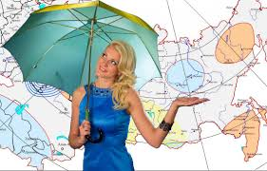
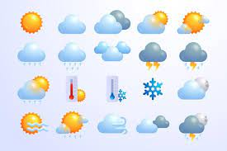
Задания на развитие математической грамотности с разными видами контекста
Социальный контекст
На пост председателя школьного совета претендовали два кандидата. В голосовании приняли участие 105 человек. Голоса между кандидатами распределились в отношении 2:5. Сколько голосов получил проигравший?
Научный контекст
В Волшебной стране бывает два типа погоды: хорошая и отличная, причём погода, установившись утром, держится неизменной весь день. Известно, что с вероятностью 0,8 погода завтра будет такой же, как и сегодня. Сегодня 3 июля, погода в Волшебной стране хорошая. Найдите вероятность того, что 6 июля в Волшебной стране будет отличная погода.

Slide 8
Содержательные области МГ
Вопросы, относящиеся к пространственным и плоским геометрически формам и отношениям
Пространство и форма
Вопросы, связанные с математическим описанием различных процессов (материал в основном относится к алгебре)
Изменения и отношения
Количество
Эта область включает в себя вопросы, связанные с числами
(в программах по математике этот материал чаще относится к арифметике)
Неопределенность
Включает в себя вероятностные и статистические явления и зависимости, которые являются предметом изучения разделов статистики и вероятности

Slide 9
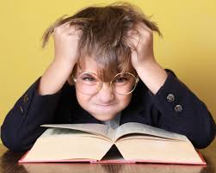
Задания по формированию функциональной грамотности на уроках математики
1. Игровой момент на уроке; 2. Как проблемный элемент в начале урока; 3. Как задание – «толчок» к созданию гипотезы для исследовательского проекта; 4. Как задание для смены деятельности на уроке; 5. Как модель реальной жизненной ситуации, иллюстрирующей необходимость изучения какого- либо понятия на уроке; 6. Как задание, устанавливающее межпредметные связи в процессе обучения; 7. Некоторые задания заставят сформулировать свою точку зрения и найти аргументы для её защиты; 8. Можно собрать задания одного типа и провести урок, в соответствии с какой- то образовательной технологией; 9. Можно все задачи объединить в группы и создать свой элективный курс по развитию математического мышления

Slide 10
Задания по формированию функциональной грамотности на уроках математики
Как модель реальной жизненной ситуации
В таблице 1 приведены минимальные баллы ЕГЭ по четырём
предметам, необходимые для подачи документов на факультеты 1–5
В таблице 2 приведены данные о баллах ЕГЭ по четырём предметам абитуриента В
Выберите факультеты, на которые может подавать документы абитуриент.
Факультет | Матем. (проф. ур.) | Русский язык | Биология | Химия
1 | 60 | 36 | 50 | 36
2 | 40 | 40 | 36 | 55
3 | 40 | 40 | 50 | 50
4 | 27 | 61 | 60 | 40
5 | 27 | 51 | 36 | 36
Предмет | Матем (проф. ур.) | Русский язык | Биология | Химия
Баллы | 42 | 55 | 62 | 52

Slide 11
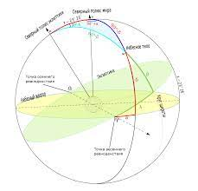
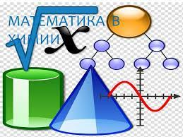
Задания по формированию функциональной грамотности на уроках математики
Задание, устанавливающее межпредметные связи
в процессе обучения
Математика – физика
Чтобы перевести значение температуры по шкале Цельсия в шкалу Фаренгейта, пользуются формулой F = 1,8C + 32, где C — градусы Цельсия, F — градусы Фаренгейта. Какая температура по шкале Фаренгейта соответствует −1° по шкале Цельсия?
Математика - астрономия
Масса Земли составляет 182 % массы Меркурия, а масса Сатурна составляет 9401 % массы Земли. Сколько процентов массы Меркурия составляет масса Сатурна?
Математика - химия
К сплаву массой 600 г , содержащему 20 % меди, добавили 40 г меди. Каким стало процентное содержание меди в новом сплаве?

Slide 12
Задания по формированию функциональной грамотности на уроках математики
Задание, устанавливающее межпредметные связи
в процессе обучения
Математика-биология.
Мама-слониха имеет массу 600 кг. Найдите массу слонёнка, если известно, что она составляет 1/5 часть от массы большого слона.
Математика-экономика
Рабочий купил компьютер за 11400 р. в кредит. При покупке он внёс 2/5 части от стоимости компьютера. Остальные деньги рабочий вносил в течение 10 месяцев.
Сколько денег рабочий выплачивал ежемесячно?
Математика-история
. В московском Кремле находятся Царь-колокол и Царь-пушка. Вес колокола 200 тонн, вес пушки 20% веса колокола.
Сколько тонн весит Царь-пушка?

Slide 13
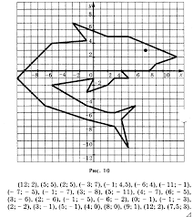
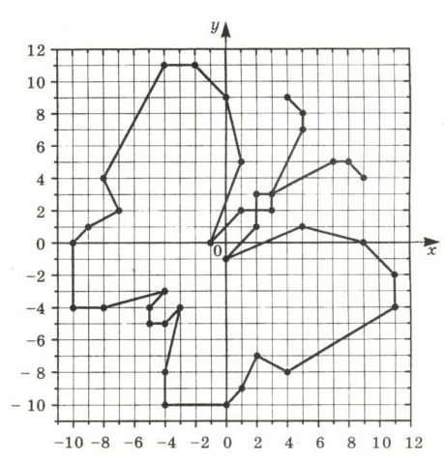
Задания по формированию функциональной грамотности на уроках математики
Игровой момент на уроке
В 6 классе для отработки навыков построения точек на координатной плоскости по их координатам использую «Конкурс художников». Также эту игру можно использовать и в 7 классе при изучении темы: «Прямоугольная система координат на плоскости».

Slide 14
Задания по формированию функциональной грамотности на уроках математики
Проблемный элемент на уроке
Урок геометрии в 7 классе «Неравенство треугольника»
Построить с помощью циркуля и линейки треугольник со сторонами: а) 5 см; 6 см; 7 см; б) 9 см; 5 см; 6 см; в) 1 см; 2 см; 3 см; г) 3 см; 4 см; 10 см.
Ребята работают самостоятельно и приходят к тому, что построить треугольник в последних двух примерах не удается. Возникает проблема: «При каких же условиях существует треугольник»? Чертежи, полученные учащимися при решении этой задачи, дают возможность легко сделать вывод: «Каждая сторона треугольника меньше суммы двух других сторон».

Slide 15
Задания по формированию функциональной грамотности на уроках математики
Проблемный элемент на уроке
k + 4n + 7m = 365
Слова учителя: Кто увидел? Кто догадался? Кто решил?
“Смотреть – не значит видеть!”
Ответ: 365 – это количество дней в году, 1 – месяц февраль, 4 – месяца по 30 дней; 7 месяцев в году по 31 дню. Тогда: 28 ·1 + 30 · 4 + 31 · 7 = 365. Ответ: к=1; m=30; n=31

Slide 16
Задания по формированию читательской грамотности на уроках математики
Прочтите текст. Масса самой большой планеты Солнечной системы — Юпитера — в 318 раз больше массы Земли. Вокруг многих планет движутся их спутники, которые также удерживаются вблизи планет силами тяготения. Спутник нашей Земли — Луна — самое близкое к нам небесное тело. Расстояние между Луной и Землёй равно в среднем 380 000 км. Масса Луны в 81 раз меньше массы Земли. Чем меньше масса планеты, тем с меньшей силой она притягивает к себе тела. Сила тяжести на поверхности Луны в 6 раз меньше силы тяжести, действующей на поверхности Земли. Например, автомобиль, масса которого 600 кг, на Луне весил бы не 6000 Н, как на Земле, а 1000 Н, что соответствует 100 кг на Земле. Чтобы покинуть Луну, тела должны иметь скорость не 11 км/с, как на Земле, а 2,4 км/с. А если бы человек высадился на Юпитер, масса которого во много раз больше массы Земли, то там он весил бы почти в 3 раза больше, чем на Земле. Сможет ли семиклассник поднять на Земле предмет, который весит на Луне 60Н? Ответ объясните.

Slide 17
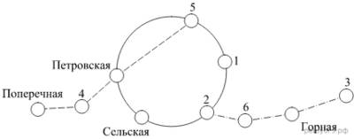
Задания по формированию читательской грамотности на уроках математики
Для станций, указанных в таблице, определите, какими цифрами они обозначены на схеме.
На рисунке изображена схема метро города N. Станция Театральная расположена между станциями Поперечная и Петровская. Если ехать по кольцевой линии (она имеет форму окружности), то можно последовательно попасть на станции Петровская, Маяковская, Владимирская, Международная, Сельская. Жёлтая ветка включает в себя станции Международная, Ломоносовская, Горная, Проспект славы.
Станции | Международная | Ломоносовская | Театральная | Проспект Славы
Цифры

Slide 18
Задания по формированию функциональной грамотности на уроках математики
Финансовая грамотность
Ученики получают задание спланировать семейный бюджет на месяц. Доход семьи составляют 80.000 рублей, из которых 30% идут на аренду жилья, 20% на продукты питания, 10% на коммунальные услуги, 15% на транспорт и связь, а остальное – на развлечения и непредвиденные расходы. Ученикам нужно рассчитать сумму каждой статьи расходов и определить, сколько останется на развлечения и непредвиденные расходы.
(Ответ: 24000 р. –аренда жилья, 16000 руб. – питание, 8000 р. – коммунальные услуги, 12000 р.- транспорт и связь, 20000 р. – развлечения и непредвиденные расходы)
Ученикам предлагается рассчитать, сколько они сэкономят при покупке товара стоимостью 2000 рублей со скидкой 15% и какой будет итоговая цена товара. (Ответ: экономия 300 руб., цена товара – 1700 руб.)

Slide 19
Задания по формированию функциональной грамотности на уроках математики
Финансовая грамотность
№5. В таблице указана стоимость (в рублях) некоторых продуктов в четырёх магазинах, расположенных в деревне Ясная, селе Майское, деревне Камышёвка и деревне Хомяково.
Полина с дедушкой хотят купить 2 л молока, 3 кг говядины и 2 кг картофеля. В каком магазине такой набор продуктов будет стоить дешевле всего? В ответ запишите стоимость данного набора в этом магазине.
Наименов. продукта | Д. Ясная | Майское | Камышёвка | Д. Хомяково
Молоко (1 л) | 42 | 38 | 41 | 33
Хлеб (1 батон) | 25 | 21 | 29 | 30
Сыр «Российский» (1 кг) | 310 | 320 | 290 | 280
Говядина (1 кг) | 340 | 380 | 410 | 390
Картофель (1 кг) | 15 | 20 | 17 | 18

Slide 20
Задания по формированию функциональной грамотности на уроках математики
Нестандартные задачи
№9 Некоторые сотрудники фирмы летом 2014 года отдыхали в Крыму, а некоторые ― в Сочи. Все сотрудники, которые отдыхали в Сочи, не отдыхали в Крыму. Выберите утверждения, которые верны при указанных условиях.
1) Если сотрудник этой фирмы летом 2014 года отдыхал в Крыму, то он отдыхал и в Сочи.
2) Каждый сотрудник этой фирмы отдыхал летом 2014 года в Крыму.
3) Среди сотрудников этой фирмы, которые не отдыхали в Сочи летом 2014 года, есть хотя бы один, который отдыхал в Крыму.
4) Нет ни одного сотрудника этой фирмы, который летом 2014 года отдыхал и в Крыму, и в Сочи.
№10 Среди жителей дома № 23 есть те, кто работает, и есть те, кто учится. А также есть те, кто не работает и не учится. Некоторые жители дома № 23, которые учатся, ещё и работают. Выберите утверждения, которые верны при указанных условиях.
1) Хотя бы один из работающих жителей дома № 23 учится.
2) Все жители дома № 23 работают.
3) Среди жителей дома № 23 нет тех, кто не работает и не учится.
4) Хотя бы один из жителей дома № 23 работает.

Slide 21
Заключение
Формирование функциональной грамотности на уроке математики – это сложная, но важная задача. Она требует от нас, учителей, постоянного профессионального роста, готовности к изменениям и инновациям. Только вместе мы сможем подготовить наших учеников к успешной жизни в XXI веке.

